Slide 1
ett samarbete mellan svensk innebandy och Hjärtebarnsfonden
Hjärtebarnsmatchen – Sponsorpresentation

Slide 2
Syfte och mål
Syftet med Hjärtebarnsmatchen är att skapa en positiv insamlingsaktivitet till förmån för de deltagande innebandyklubbarnas ungdomar och Hjärtebarnsfonden. För alla deltagande innebandyklubbar ges möjlighet till nya intäkter i ett färdigt koncept. Genom bidraget kan klubben skapa möjligheter till rörelse och att barn och ungdomar blir del i ett positivt sammanhang.
För Hjärtebarnsfonden kommer intäkterna att öronmärkas fondens viktiga lägerverksamhet. Att få barn integrerade i samhället och motverka utanförskap är väldigt viktigt. Att göra en skillnad för andra samtidigt som deltagarna gör något bra för sig själv.
Målet är att främja barn och ungdomars rörelse och motverka utanförskap och mobbing. Alla barn ska ha lika värde!

Slide 3
Koncept
De deltagande klubbarna arrangerar Hjärtebarnsmatchen där klubbens partners bjuder på inträdet till matchen genom att betala en summa per åskådare. Hjärtebarnsmatchen innebär att företag & privatpersoner är med och betalar 1 krona eller mer per såld biljett, med ett max på 1 000 kr per insatt krona. Som exempel är ett företag med och lägger 2 kr och klubben säljer 500 biljetter, stödjer företaget Hjärtebarnsmatchen med 1 000 kr.
Till detta kommer frivilliga arrangemang av olika sidoaktiviteter. Bland annat kan man uppmana åskådare att Swisha en valfri summa som går till insamlingen, dvs klubbens ungdomsverksamhet samt barn med medfött hjärtfel. Alla bidrag gör skillnad!

Slide 4
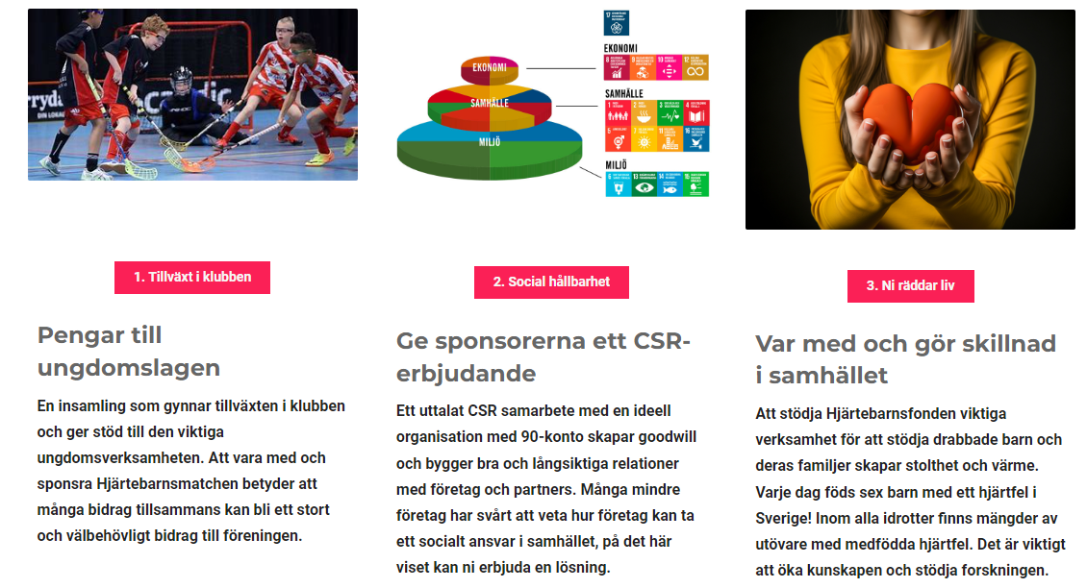
Tre anledningar att arrangera Hjärtebarnsmatchen

Slide 5
Banner, e-postsignatur och diplom
Banner 800 x 200.png
Banner 600 x 200.png
Diplom A4
Banner 400 x 400.png

Slide 6
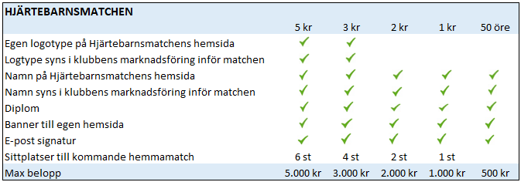
Vad ger det sponsorn?
En enkronasmatch är ett sätt för företag och privatpersoner för att stötta den lokala innebandyklubben och dess ungdomsverksamhet och samtidigt stödja Hjärtebarnsfondens verksamhet. Att vara med och sponsra en Enkronasmatch betyder att många bidrag tillsammans kan bli ett stort och välbehövligt bidrag.
Exempel på innehåll;

